Slide 1
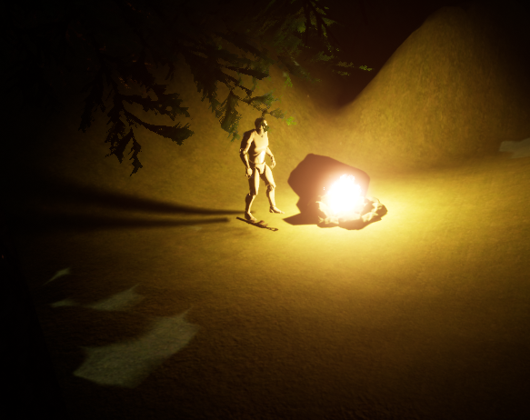
SURVIVE
20195124 김민석
2021.12.15

Slide 2
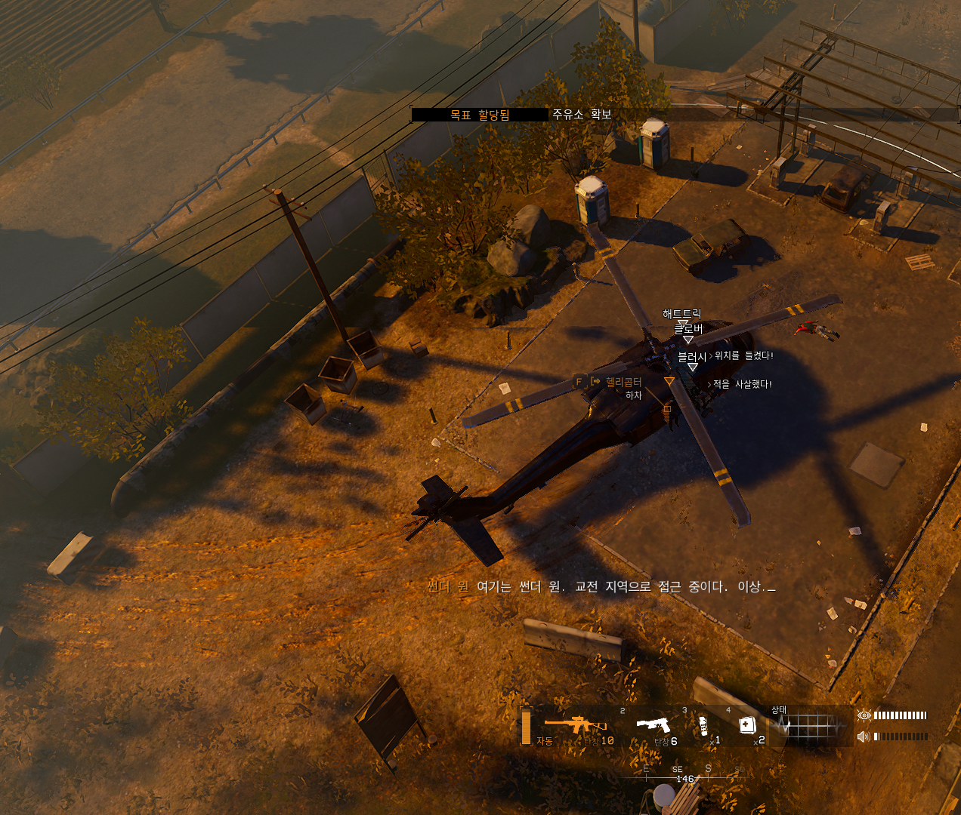
게임 소개
게임 장르 :
Top-Down Shooting Game
배틀그라운드 회사인 크래프톤이 제작한 Thunder Tied One이라는 게임입니다.

Slide 3
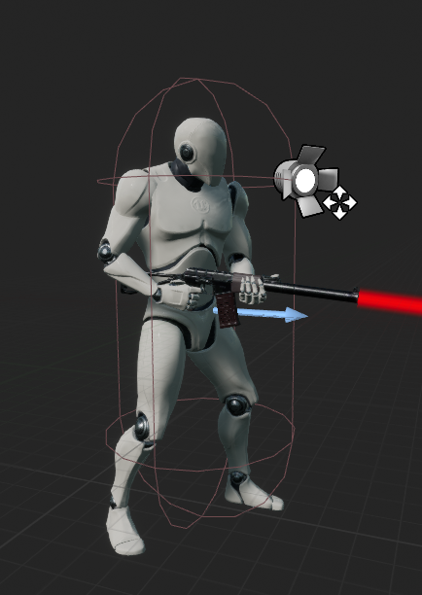
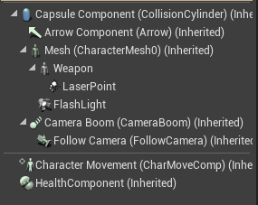
게임 제작 - 캐릭터
ThirdPersonCharacter에 애니메이션 스타터 팩 에셋을 사용하였습니다.
어두운 분위기의 게임을 위해 캐릭터에 손전등 불빛을 추가했습니다.
캐릭터의 손 소켓에 레이저 포인터를 추가한 총을 넣었습니다.

Slide 4
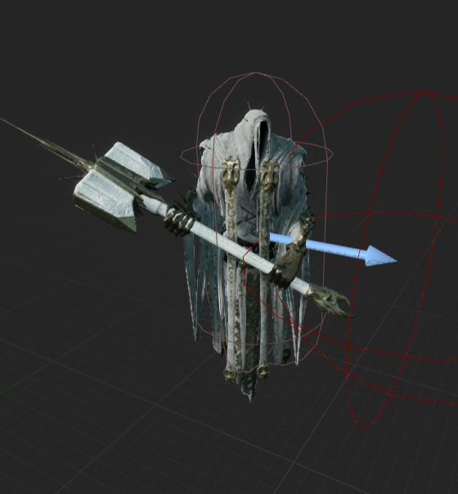
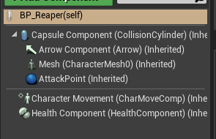
게임 제작 - 적 AI
적은 플레이어의 위치를 찾으면 다가와서 근접 공격을 합니다.
적 앞에 타격 범위를 줘서 그 범위 안에 플레이어가 있다면 데미지를 받습니다.
Behavior Tree를 사용하지 않고 AI 컨트롤러의 블루프린트를 이용하였습니다.

Slide 5
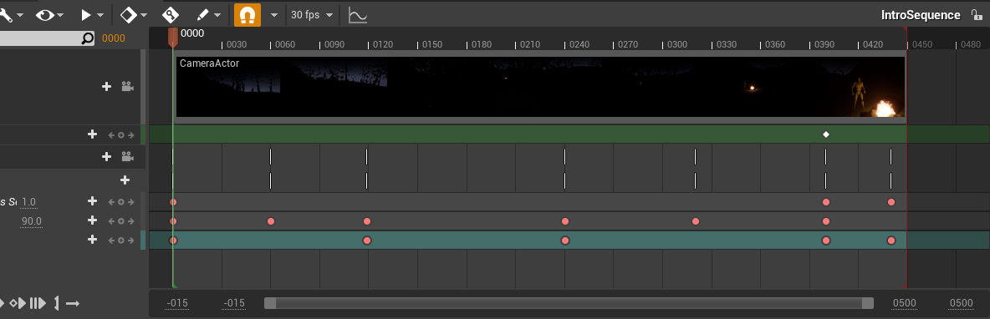
UI
게임 타이틀은 시네마틱 기능을 이용하여 연출 후에 보이도록 하였습니다.
그리고 플레이어 UI에는 현재 남은 체력과 플레이 시간 등이 보이도록 했습니다.
공격을 받으면 잠시 동안 피격 UI가 보입니다.

Slide 6
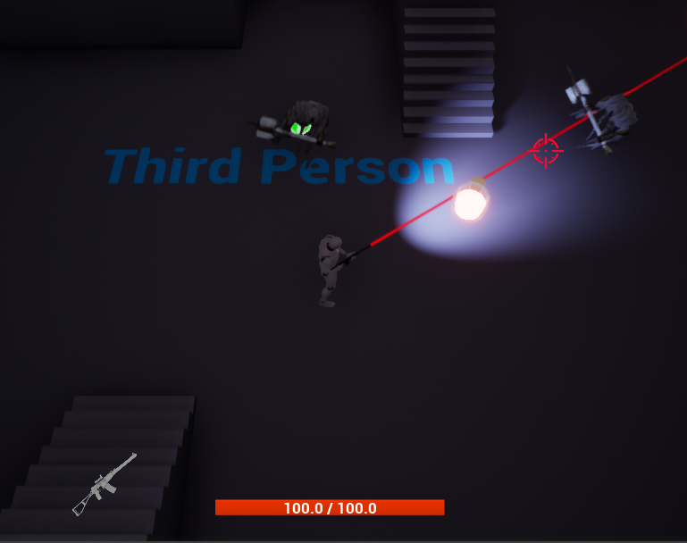
조작
키보드의 W, A, S, D로 움직이며 마우스가 아닌 Q와 E로 회전을 합니다.
캐릭터는 항상 마우스 방향을 바라봅니다.
마우스 좌클릭시 총을 발사합니다.

Slide 7
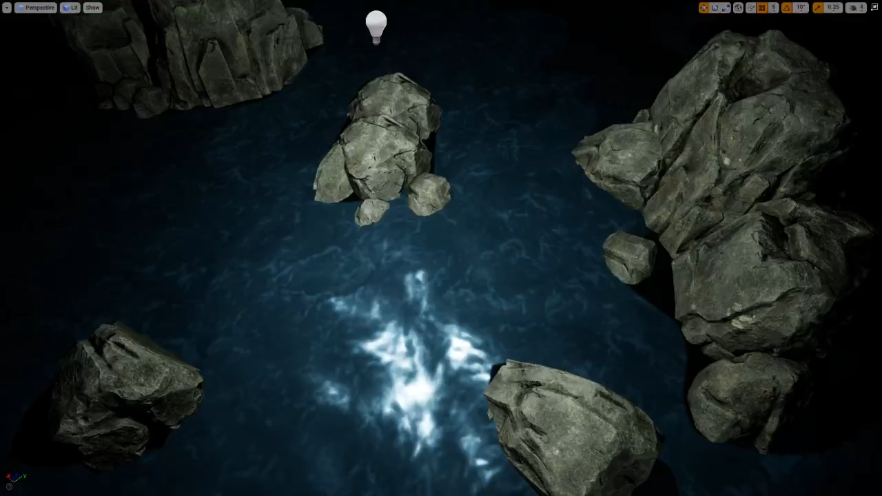
시연 동영상

Slide 8
향후 개선점
플레이한 시간에 따라 적과 아이템의 스폰 변화
일정 시간이 되면 보스를 소환하고 잡으면 게임 종료
맵 제작을 통한 분위기 있는 게임 제작

